Slide 1



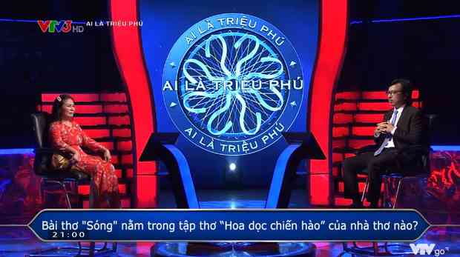
Bạn có biết tên của chương trình truyền hình này không?
Chương trình truyền hình em yêu thích nhất là gì?

Slide 2




Thứ…..ngày…..tháng…..năm

Slide 3

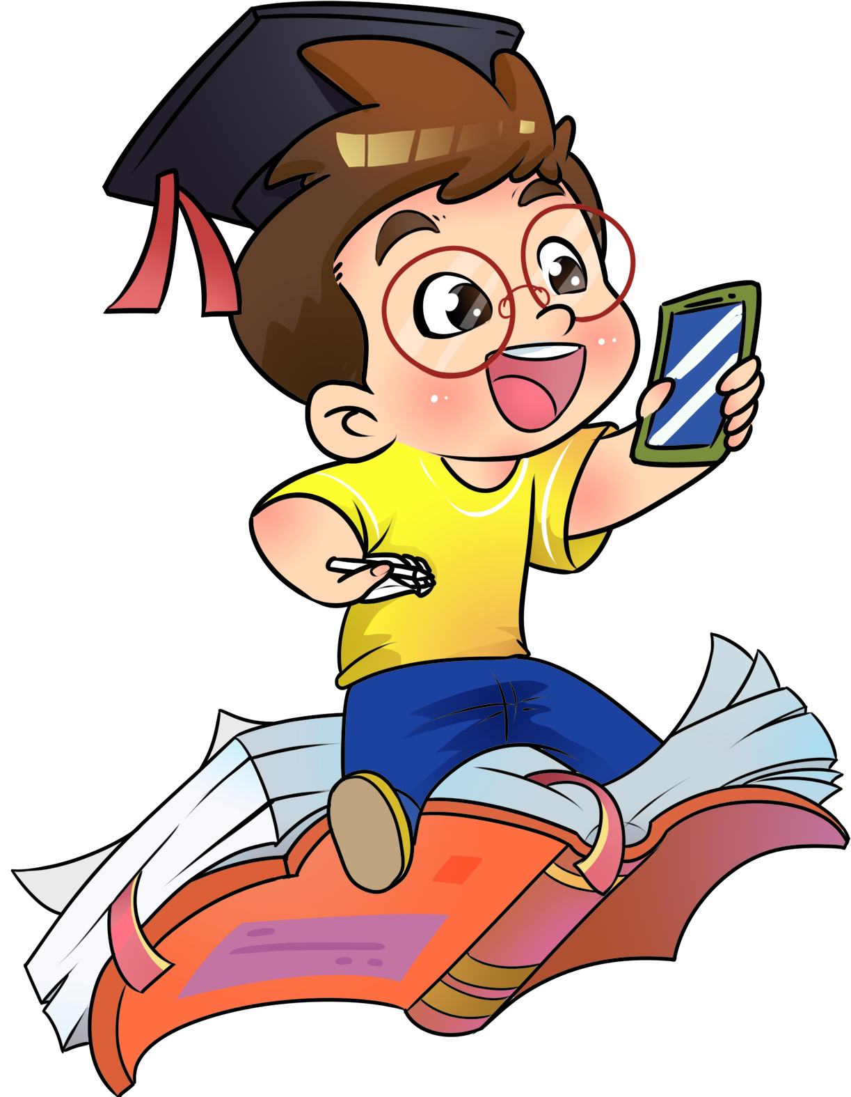
Trình bày được tác dụng của máy thu hình (ti vi) trong gia đình.

Slide 4


Slide 5

1. Tìm hiểu về tác dụng của máy thu hình

Slide 6

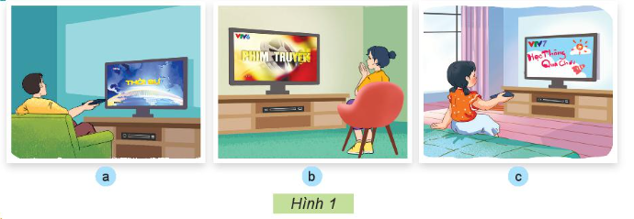
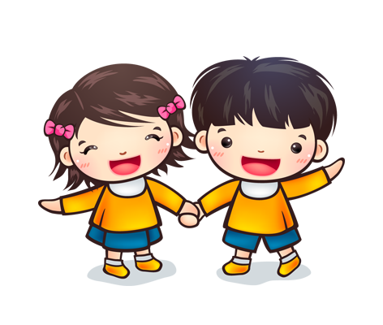
Em hãy quan sát Hình 1 và cho biết tác dụng của máy thu hình?
Thảo luận nhóm đôi

Slide 7











Slide 8


Máy thu hình (còn gọi là ti vi) dùng để xem các chương trình truyền hình.
Nội dung chương trình truyền hình thường là: tin tức, thông tin giải trí và một số chương trình giáo dục.

Slide 9



Slide 10






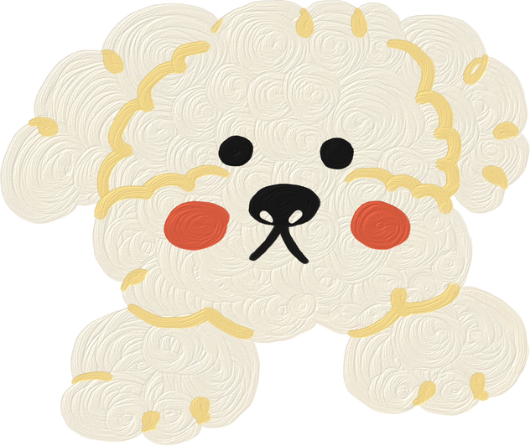
Chào mừng các em đến với trò chơi

Slide 11

Luật chơi
Gói 3 câu hỏi
Nhiệm vụ của các bạn là trả lời các câu hỏi trên bảng bằng cách chọn đáp án A,B,C,D. Bạn nào trả lời sai một câu sẽ bị mất quyền trả lời những câu hỏi sau. Bạn nào trả lời đúng sẽ nhận được một món quà tinh thần thật ý nghĩa.

Slide 12


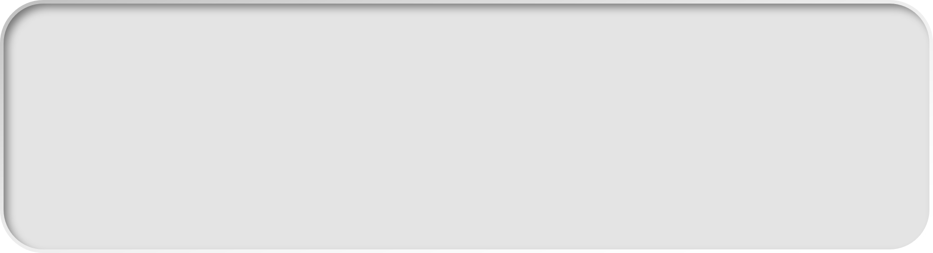
1. Tác dụng của máy thu hình là gì?
A. Xem phim
B. Xem thời sự
C. Cả 2 đáp án trên

Slide 13

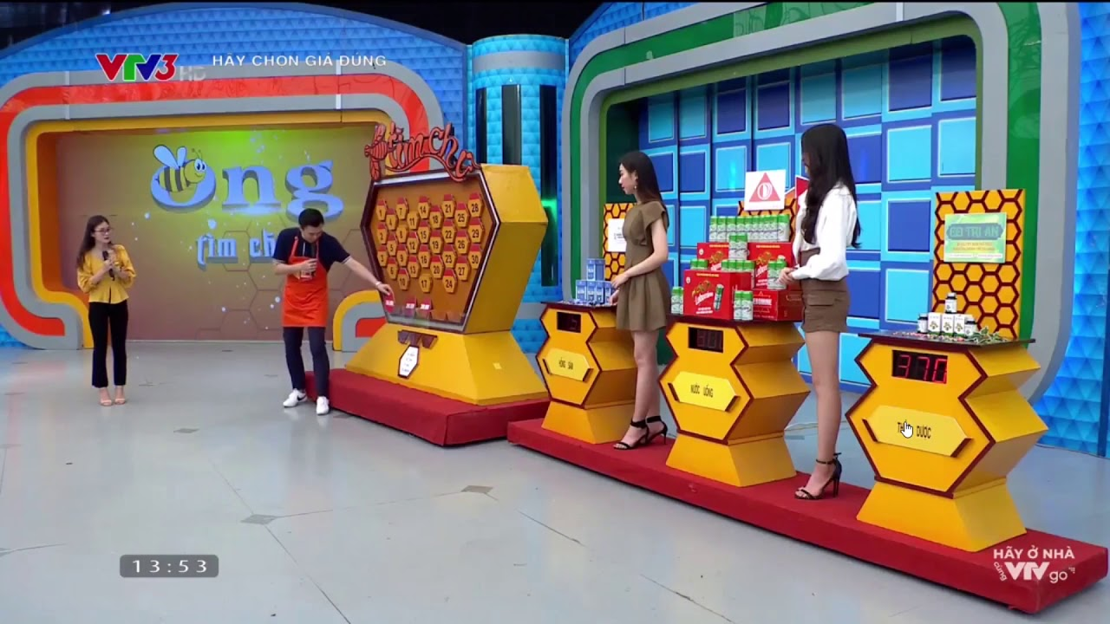
Đây là chương trình gì?
Đáp án: Hãy chọn giá đúng

Slide 14

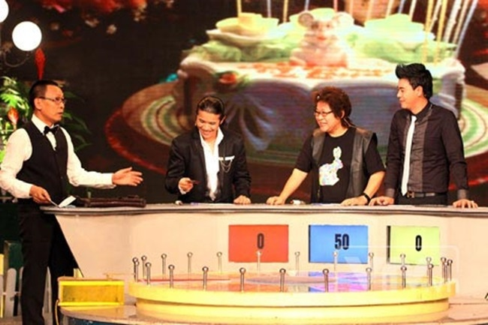
Đây là chương trình gì?
Đáp án: Chiếc nón kì diệu

Slide 15


